Slide 1




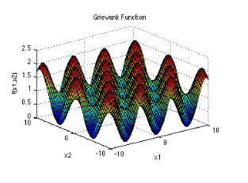
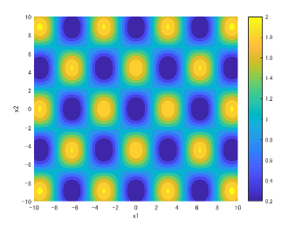
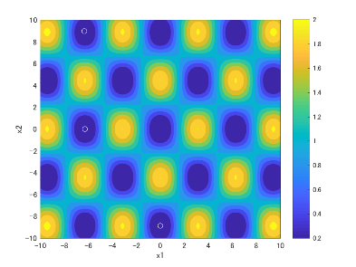













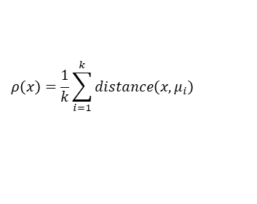

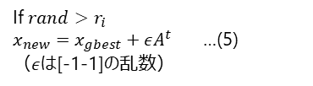


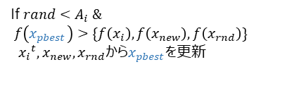






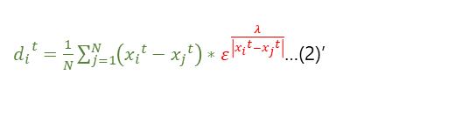

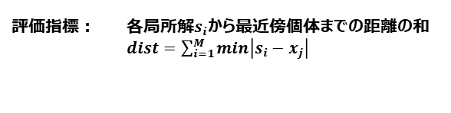
Searching Multiple Local Optimal Solutions in Multimodal Function by Bat Algorithm based on Novelty Search 複数解探索におけるノベルティサーチに基づく分散Bat Algorithm
〇 岩瀬 拓哉 高野 諒 上野 史 梅内 祐太 石井 晴之 佐藤 寛之 髙玉 圭樹 | 電気通信大学
はじめに | 複数解探索の問題点：大域探索と局所探索のバランス
局所探索性能を自動で調整可能なBat Algorithm(BA)の導入
個体間の距離を考慮することで局所解を大域的に探索することが可能
➡ 複数局所解を常に保持し続ける 分散型BAの提案とその有効性の検証
従来手法 | Bat Algorithm[Yang X.S., 2010]
ノベルティサーチ |
個体を疎な空間へ移動させる距離関数
Step1: 初期化と解生成
$$ρ\left(x\right)=\frac{1}{k}\sum_{i=1}^{k}{distance\left(x,μ_{i}\right)}$$
x
$f_{i}=f_{min}+\left(f_{max}−f_{min}\right)β$…(1)
周波数$f_{i}$の設定（$βは[0$1]の乱数）
${d_{i}}^{t}={x_{i}}^{t}−x_{gbest}$ …(2)
${v_{i}}^{t}={v_{i}}^{t−1}+{d_{i}}^{t}∗f_{i}$ …(3)
${x_{i}}^{t}={x_{i}}^{t−1}+{v_{i}}^{t}$ …(4)
k=3
x
$${x_{gbest}}^{}$$
k: 個体近傍数 x: 評価される解
$μ_{i}$: その他の解
$$μ_{1}$$
$${x_{i}}^{t}$$
$$μ_{2}$$
$$μ_{3}$$
$${v_{i}}^{t}$$
Step2: 局所探索
提案手法 | 分散型Bat Algorithm (NSBA)
If $rand>r_{i}$
$x_{new}=x_{gbest}+εA^{t}$ …(5)
（$ε$は[-1-1]の乱数）
変更点1: 全個体から離れるような解を生成
疎な空間へ新たに解を生成
個体間の移動距離 (個体同士が近い>遠い)
Step3: ランダムに解生成
${d_{i}}^{t}=\frac{1}{N}\sum_{j=1}^{N}{\left({x_{i}}^{t}−{x_{j}}^{t}\right)}∗ε^{\frac{λ}{\left|{x_{i}}^{t}−{x_{j}}^{t}\right|}}$…(2)’
$${x_{gbest}}^{}$$
$$x_{rnd}$$
ランダムに新しい解$x_{rnd}$を生成
変更点2: 局所探索方法
$$x_{new}$$
$x_{new}=x_{pbest}+εA^{t}$…(5)’
パーソナルベスト近辺に新しい解を生成
Step4: 解とパラメータの更新
$${x_{j}}^{t}$$
$${x_{j}}^{t}$$
If $rand<A_{i} \&$ $$f\left(x_{gbest}\right)>\{f\left(x_{i}\right), f\left(x_{new}\right), f\left(x_{rnd}\right)\}$$
${x_{i}}^{t}, x_{new}, x_{rnd}$から$x_{gbest}$を更新
${A_{i}}^{t+1}=α{A_{i}}^{t}$ …(6)
${r_{i}}^{t+1}={r_{i}}^{t}\left(1−exp\left(−γt\right)\right)$…(7)
Step1へ戻る ($i=i+1$ ただし$i=0$ ($i=Nのとき$))
変更点3: 解の更新
$${x_{i}}^{t}$$
If $rand<A_{i} \&$ $$f\left(x_{pbest}\right)>\{f\left(x_{i}\right), f\left(x_{new}\right), f\left(x_{rnd}\right)\}$$
${x_{i}}^{t}, x_{new}, x_{rnd}$から$x_{pbest}$を更新
$${v_{i}}^{t}$$
$${x_{gbest}}^{}$$
$${x_{j}}^{t}$$
$$x_{new}$$
問題設定 | 使用する目的関数
実験結果 | 解の補足数と分布
Griewank関数の概形
Griewank関数の等高線マップ
10seed分の局所解捕捉数 (N=20)
各手法 | 解捕捉数 | dist | 標準偏差
Original BA (従来手法) | 1.7 / 17 (10.0%) | 141.70 | 1.059
NNBA (最近傍個体移動) | 9.6 / 17 (56.47%) | 43.99 | 1.429
NSBA (全個体分散) | 9.1 / 17 (53.53%) | 35.92 | 0.876
評価関数：Griewank Function
最 適 解：$f\left(x^{∗}\right)=0, x^{∗}=\left(0 0\right)$
次 元 数：2
局所解数：17
範 囲：[-10 10]
Original BA
NSBA
実験内容 | 評価指標とパラメータの設定
評価指標： 各局所解$s_{i}$から最近傍個体までの距離の和
$dist=\sum_{i=1}^{M}{min\left|s_{i}−x_{j}\right|}$
一つの局所解に密集
複数の局所解に分散
$$j∈N$$
Mは局所解数
悪
個 体 数：N=20
世 代 数 ：t=1000
試行回数：seed=10
ラウドネス：$A^{0}=1$
パルスレート：$r=rand [0 1]$
周波数帯：$f_{min}=0, f_{max}=2$
パラメータ：$α=γ=0.9,$ $ε=1.2$, $λ=5$
最近傍個体移動Bat Algorithm(NNBA)
最近傍個体同士の距離を一定以上保つ
良
${d_{i}}^{t}=min⁡({x_{i}}^{t}−{x_{j}}^{t})$ …(2)’
結論 |
NSBAの複数解探索性能は, 従来BAより向上しNNBAとほぼ同等
別の評価関数で多くの局所解を捕捉するよう改善

